Slide 1
Нормативное регулирование вторичных полимеров. Пищевое применение
Константин Лукошко Главный эксперт Рецептуростроение и компаунды
Хураман Гейдарова Главный специалист Рецептуростроение и компаунды
Москва
2022

Slide 2
Содержание
Общие понятия
Прошлое, настоящее и будущее
Глобальные тенденции в области устойчивого развития
Законодательство Мир/Европа, регуляция потоков вторичных полимеров
Законодательство Россия, регуляция потоков вторичных полимеров
СИБУР в области устойчивого развития

Slide 3
Общие понятия
В США – крупнейшем потребителе пластмасс – ежегодно на муниципальных свалках «оседает» около 22 млн. тонн пластиковых отходов, из которых:
17% сжигается
28% подвергается вторичной переработке и компостированию
55% остается на свалках
количество неразлагаемого пластмассового «мусора» каждый год увеличивается на 12 млн. тонн
Доля пластмасс в твердых комунальных отходах в развитых странах доходит до 11-12%
Одна из серьезных проблем пластиковых отходов связана с присутствием в них различных аддитивов – стабилизаторов, красителей, пластификаторов, специальных добавок, содержащих тяжелые металлы – кадмий, свинец, ртуть
Сжигание таких отходов не исключает попадания тяжелых металлов в золу
РЕЦИКЛИНГ
– один из путей решения проблемы пластмассового «мусора» вторичная переработка использованных пластмассовых изделий и отходов промышленного производства – рециклинг, конечным продуктом которой являются вторичные полимеры в виде флекcы - измельченных и очищенных хлопьев, или регранулята
Дополнительная причина, стимулирующая рециклинг и особенно актуальная сегодня, связана с уменьшением зависимости индустрии пластмасс от нефти как источника сырья.

Slide 4
Общие понятия
ПОЛИМЕРНЫЕ ОТХОДЫ
Какие полимеры идут на переработку?
К группе отходов полимерных материалов относят изделия, компоненты, которые производятся из органических и неорганических веществ с кристаллической структурой. Вышедшая из эксплуатации тара, продукция или упаковка такого вида чаще всего остается захороненной на специальных объектах. Синтетический материал может содержаться в почве на протяжении 100-400 лет и более. По этой причине нужно налаживать процесс утилизации полимерных отходов разными способами.
ВАЖНО!
Для передачи полимеров на переработку они должны быть очищены от посторонних остатков: органики, клея, бумаги. Такие отходы обычно переплавляют или измельчают для получения вторичного сырья, которое используется как добавка при производстве первичной продукции.
Отходы делятся на виды с учетом структуры материала. Существует полистирол, поливинилхлорид и др. Но не все разновидности подлежат переработке. Это обусловлено изменением структуры материалов в различных условиях (например, при сжигании). Как результат, вследствие переработки полимерных материалов высвобождаются токсичные компоненты (стирол, фенол и др.).
Наиболее распространенные для переработки полимеры:
полиэтилен;
полипропилен;
поливинилхлорид;
пластик.

Slide 5
Как вы считаете – когда люди начали задумываться о вторичной переработке?

Slide 6
Варианты ответов:
1 – еще при динозаврах
2 – Греция
3 – ХХ век

Slide 7
Прошлое, настоящее и будущее
500 B.C.
Athens
1031
Japan
1690
Philadelphia
1776
USA
1865
England
1897
New York City
1900’S
waste as Wealth
1904
American aluminum
1916 To 1918
Don’t waste waste – Save It.
1930’S
Great Depression
1940
the war
The first plastic waste recycling mill was created in Conshohocken, Pennsylvania in 1972

Slide 8
Прошлое, настоящее и будущее
1690
Филадельфия
Вводят процесс производства переработанной бумаги. в Rittenhouse недалеко от Филадельфии будет изготавливать бумагу из волокна, полученного из переработанного хлопка и льняной ветоши.
1916 - 1918 гг.
Не терять отходы
- Сохранить их.
Из-за массового дефицита сырья во время Первой мировой войны федеральное правительство создает мусорную реформу.
1776
США
Когда Америка заявляет о своей независимости от России, повстанцы обращаются к переработке/утилизации/вторсырью, чтобы предоставить материал для борьбы за независимость.
1930
Великая депрессия
Многие люди переживают Великую депрессию, разнося отходы металла, ветоши и других предметов.
Армия спасения, основанная в Лондоне начинает сбор, сортировку и утилизацию тавором, утративших потребительские способности. Бригады по спасению домашних хозяйств привлекают неквалифицированных бедняков для извлечения отброшенных материалов. Организация и ее программа мигрировали в США в 1890-х годах.
1865
Англия
1940
Советско-финская война
Такие товары, как нейлон, каучук и многие металлы, нормируются и рециркулируются для поддержки военных усилий.
Простота и удобство становятся двумя наиболее желательными качествами в маркетинге продукции, неизбежно приводящими к тому, что парки, леса и дороги заваливаются мусором.
В Нью-Йорке создается объект по извлечению материалов, где мусор сортируется на «складах» и разделяется на различные материалы - бумага, металлы и волокно. Мешки Burlap, резина и даже конские волосы также сортируются для переработки/утилизации/вторсырья и повторного использования.
1955
‘Throwaway Living’
1897
Нью-Йорк
Признавая ценность использованных алюминиевых банок как сырья для изготовления новых банок, алюминиевая промышленность в ближайшее время начнет создавать массивную систему для переработки/утилизации/вторсырья и выкупа упаковки из под напитков.
1900 "S
отходы как богатство
Защитники рециркуляции и программы повторного использования вводят фразу «отходы как богатство», чтобы описать доходы, которые должны быть получены от сортировки и перепродажи предметов, обнаруженных в бытовом мусоре.
1964
Алюминий
1904
Алюминиевая промышленность Америки
Первые американские установки по переработке алюминия открываются в Чикаго и Кливленде

Slide 9
Прошлое, настоящее и будущее
«Петля Мобиуса» представлен как символ сокращения, повторного использования, рециркуляции. В виде полосы Мобиуса, символ был разработан Гэри Андерсоном после того, как Чикаго-компания, занимающаяся переработкой контейнеров, спонсировала конкурс искусств для повышения экологической осведомленности.
1990
McDonald's прекращает использование контейнеров для пенопласта. 20-летие Дня Земли.
1970
Утилизация логотип «Mobius Loop»
1996
США рециркулируют по ставке 25%; Агенство по защите окружающей среды ставит новую цель 35%. Тем временем в Германии Elopak и SINTEF начали продавать первую инфракрасную сортировочную машину.
1970
Первый День Земли
2015
Калифорния ввела первый в истории штата запрет на пластиковые пакеты в продуктовых и бытовых магазинах.
Рождается первый «Bottle Bill»: Орегон в качестве стимула для переработки вносит возвратное депозит (никель) на пиво и баллонах с содой. Канадское правительство учредило Департамент окружающей среды, который обычно называют «Охрана окружающей среды Канады».
1970
Первый перерабатывающий завод построен в Коншохокене, штат Пенсильвания
Правила переработка/утилизация/вторсырья успаковок для напитков были впервые введены в провинции Альберта, Канада.
1972
University City, штат Миссури, становится одним из первых муниципалитетов в стране, который предлагает своим жителям переработку тротуаров Некоммерческая организация “Is Five” организует первую в Канаде сборку тротуаров из нескольких материалов в районе Бич, расположенном в восточной части Торонто, которая охватила 80 000 домохозяйств.
1974

Slide 10
Глобальные тенденции в области устойчивого развития
Цели ООН в области обеспечения устойчивого развития
Перевод активов от «загрязняющих» компаний к экологически чистым и «чистым»
ГЛОБАЛЬНЫЙ
ТЕНДЕНЦИИ
Рост интереса инвесторов к нефинансовым рискам, включая экологические
Клиенты уделяют гораздо больше внимания товарам и устойчивости упаковки
Преобразование модели потребления из линейной в круговую в компании B2C
Контроллеры усиливают экологическое законодательство
Сегмент B2B увеличивает требования к переработка/утилизация/вторсырью и повторному использованию материалов
Notes:
Тема горячая и популярная во всех странах, при этом внимание на пластики особенно пристальное, что не совсем справедливо.
Ведь вообще в ней много аспектов, которые касаются и социальной ответственности, и государственной, которая через регуляторику реализовывается.
Один из основных драйверов – это бизнес, международные компании, обозначившие свои обязательства и не всегда есть понимание у разных переделов рынка как их реализовывать.

Slide 11
Мировой спрос на переработанные полимеры будет расти быстрее, чем на первичные в краткосрочной перспективе. Но абсолютное потребление все еще не велико
Мировой рост спроса на полимеры, млн тонн
1,5х
Первичный
2,4х
Переработанный
Ресурс: McKinsey & Co, Вуд Маккензи
Notes:
Несмотря на значительный рост на переработанные полимеры, основной спрос по-прежнему покрывается за счет основного спроса. Но точно не правильно пренебрегать и очень важно реагировать.

Slide 12
Международные нефтехимические компании отвечают на просьбы транснациональных лидеров и правительств в отношении устойчивых решений
ХИМИЧЕСКАЯ ПЕРЕРАБОТКА
в процессе изучения
ВОЗОБНОВЛЯЕМОЕ СЫРЬЕ
в процессе изучения
КОМПАУНДЫ
РЕЦИРКУЛЯЦИОННЫЕ ГРАНУЛЫ (интеграция в систему управления отходами)
«МОДИФИКАТОРЫ» для улучшения свойств рециклового полимера
Notes:
Так как реагируют нефтехимические компании на текущую ситуацию. Существует перечень различных решений по выполнению обязательств.
Химическое переработка/утилизация/вторсырье
Полимер возвращается к мономеру и снова в полимер. Это в идеальном случае и пока не существует. Массовый баланс - при передаче смешанных пластиковых отходов в какой-либо нефтехимический продукт, как масло, можно считать этот объем возможностью производства первичного полимера в том же количестве.
Возобновляемые - все с добавлением БИО. Много открытого вопроса здесь, но нужно вырасти его или получить каким-то образом. В любом случае, это не тот же объем, который необходим отрасли с одной стороны, а с другой стороны, он не может быть этическим в мире, где миллионы людей голодают.
Переработанные гранулы - некоторые нефтехимические компании сотрудничают с компаниями по производству отходов. Они глубоко интегрированы в систему управления отходами и контролируют производство.
Модификаторы – Тоталь позиционирует это именно так, добавляйте к своей вторичке, чтобы улучшить качество

Slide 13
Преимущества и недостатки различных устойчивых решений
 |  | Цена | Качество | Доступность | Особые аспекты
 | ХИМИЧЕСКАЯ ПЕРЕРАБОТКА | ХХХ | ХХХ | Х | Отсутствует технология для масштабного применения Почти такое же качество, как и у исходного полимера
 | ВТОРИЧНОЕ СЫРЬЕ | Х | Х | ХХ | Низкое качество в среднем Широкое распределение свойств между поставщиками и каждой поставкой
 | КОМПАУНДЫ | ХХ | ХХ | ХХ | Сбалансированные свойства смеси Обработка без существенного изменения технологических условий
 | ВОЗОБНОВЛЯЕМОЕ СЫРЬЕ | ХХХ | ХХХ | Х | Источники сырья ограничены Возможная конкуренция с применением продуктов питания
Notes:
Как сравнить все эти решения? Здесь мы пытаемся сделать это очень простым способом.
Мы расскажем вам эту презентацию, поэтому я не буду вдаваться в узлы. Но вы видите, что Компаунд является одним из наиболее сбалансированных решений.
Это не самый дешевый, потому что на каждом этапе есть большая работа, чтобы сделать его приемлемым для переработки, когда производитель может легко поставить его в оборудование и не беспокоиться о качестве. Таким образом, соединение является решением для тех, кто понимает его ценность и разницу между рециркулированными гранулами и PIR.
Поэтому мы сосредоточились на этом.

Slide 14
Так есть ограничения в применении вторичных материалов или нет?

Slide 15
Законодательство Россия, регуляция потоков вторичных полимеров
Госрегулирование России: значительные изменения в сфере обращения с отходами
Расширенная реформа ответственности производителей (РОП): Обеспечение сбора 100% упаковки Акцент на сборе и обработке отходов Цели переработка/утилизация/вторсырья
Указ Президента: Сортировка 100% ТКО Сократить количество свалочных отходов в 2 раза
Использование рециркуляционных материалов: Цели вовлечения вторсырья для упаковки
к 2022 г.
к 2030 г.
к 2022 г.

Slide 16
Ограничения в использовании вторичных материалов есть
Решение Комиссии Таможенного союза от 23.09.2011 № 798 «О принятии технического регламента Таможенного союза «О безопасности игрушек» | В игрушках не допускается применение вторичного сырья, полученного в результате повторной переработки материалов, бывших в употреблении. Для производства игрушек допускается применение отходов собственного производства.
СанПиН 2.1.7.2790-10 "Cанитарно-эпидемиологические требования к обращению с медицинскими отходами" | Не допускается использование вторичного сырья, полученного из медицинских отходов, для изготовления товаров детского ассортимента, материалов и изделий, контактирующих с питьевой водой и пищевыми продуктами, изделиями медицинского назначения.
Упаковка бытового назначения из пластмасс Общие технические условия (ГОСТ 33417-2015) | Применение производственных отходов и вторичного сырья из пластмасс для изготовления упаковки должно быть указано в ТУ и/или ТД. Допускается применять отходы собственного производства для изготовления упаковки, предназначенной для контакта с пищевой продукцией и детским питанием. Допускаемое количество отходов собственного производства должно быть установлено в ТУ и/или ТД и согласовано с органами здравоохранения (согласно законодательству).
Упаковка потребительская полимерная, общие ТУ (ГОСТ 33756-2016) | Допускается применять при изготовлении упаковки для пищевой продукции, лекарственных и косметических средств технологические отходы собственного производства при наличии замкнутого производственного цикла изготовления упаковки. Их количество производства устанавливают в стандартах и технической документации на конкретные виды упаковки. Упаковка, предназначенная для упаковывания пищевой продукции, включая детское питание, парфюмерно-косметической продукции, игрушек, изделий детского ассортимента, не должна выделять в контактирующие с ними модельные и воздушную среды вещества в количествах, вредных для здоровья человека, превышающих предельно допустимые количества миграции химических веществ.

Slide 17
Ограничения в использовании вторичных материалов есть
Межгосударственный стандарт. Упаковка полимерная для пищевой продукции. Общие технические условия (ГОСТ 33837-2016) | При изготовлении упаковки используют технологические отходы собственного производства (при наличии замкнутого производственного цикла изготовления упаковки) или восстановленное сырье из пластмасс, разрешенное для контакта с пищевой продукцией . Допускаемое количество технологических отходов собственного производства или восстановленного сырья устанавливают в стандартах и технической документации на упаковку для конкретных видов продукции. Применение технологических отходов и вторичного сырья при изготовлении полимерной упаковки для детского питания не допускается.
Свод правил. Системы фасадные теплоизоляционные композиционные с наружными штукатурными слоями. Правила проектирования и производства работ (СП 293.1325800.2017. (такие же требования ГОСТ Р 58359-2019; ГОСТ Р 56707-2015) | Не допускается применение вторичного сырья при производстве пластиковых дюбелей
Межгосударственный стандарт. Ящики полимерные многооборотные. Общие технические условия (ГОСТ 33746-2016) | Допускается при изготовлении ящиков и крышек в качестве добавок к первичному сырью использовать чистые технологические отходы производства в гранулированном виде ("обратное" сырье) тех же марок, что и основное сырье, в количестве, установленном технической документацией на ящики для конкретных видов продукции с учетом рекомендаций, приведенных в приложении Б и ниже: - для герметично упакованной продукции - не более 50%; - для продукции в негерметичной упаковке - не более 20%; - для продукции без потребительской упаковки - не более 10%. Допускается для изготовлении ящиков и крышек применять в качестве добавок к первичному сырью чистые технологические отходы производства в дробленом виде, но не более 20%. При изготовлении ящиков [3.2, перечисления 4), 6)] не допускается использовать вторичное сырье.

Slide 18
Прямых ограничений в использовании вторичных материалов нет
Межгосударственный стандарт. Мешки из бумаги и комбинированных материалов. Общие технические условия (ГОСТ 2226-2013.) | Мешки, контактирующие с пищевой продукцией, лекарственными средствами, детскими игрушками, парфюмерно-косметической продукцией, должны быть допущены и разрешены для использования в указанных целях национальными органами санитарно-эпидемиологического надзора и должны соответствовать требованиям технического регламента
Межгосударственный стандарт. Бумага и комбинированные материалы на основе бумаги для упаковывания на автоматах пищевых продуктов, промышленной продукции и непродовольственных товаров. Общие технические условия» (ГОСТ 7247-2006) | Материалы и вещества для изготовления бумаги и комбинированных материалов, контактирующих непосредственно и (или) опосредованно с пищевыми продуктами и лекарственными средствами, парфюмерно-косметической продукцией, медикаментами, должны быть разрешены к применению национальными органами здравоохранения.
Межгосударственный стандарт. Пленка полиэтиленовая. Технические условия (ГОСТ 10354-82) | Возможность применения для упаковки пищевых продуктов пленки, изготовленной из полиэтилена марки, не указанной в ГОСТ 16337, согласовывают с органами здравоохранения.
Межгосударственный стандарт. Пакеты из полимерных пленок и комбинированных материалов. Общие технические условия (ГОСТ 12302-2013) | Санитарно-гигиенические показатели безопасности и нормативы веществ, выделяющихся из материалов, применяемых для изготовления пакетов, контактирующих с пищевой продукцией, должны соответствовать требованиям технического регламента. Пакеты, предназначенные для упаковывания детского питания, парфюмерно-косметической продукции, игрушек, изделий детского ассортимента, не должны выделять в контактирующие с ними модельные и воздушную среды вещества в количествах, вредных для здоровья человека, превышающих предельно допустимые количества миграции химических веществ в соответствии с национальным законодательством.

Slide 19
Прямых ограничений в использовании вторичных материалов нет
Межгосударственный стандарт. Мешки из полимерных пленок. Общие технические условия (ГОСТ 32521-2013) | Санитарно-гигиенические показатели безопасности и нормативы веществ, выделяющихся из материалов, применяемых для изготовления мешков, контактирующих с пищевой, парфюмерно-косметической продукцией и продукцией детского питания, должны соответствовать требованиям технического регламента
Межгосударственный стандарт. Мешки тканые полипропиленовые. Общие технические условия (ГОСТ 32522-2013) | Материалы, применяемые для изготовления мешков, контактирующих с пищевой, сельскохозяйственной и парфюмерно-косметической продукцией и детскими игрушками должны соответствовать требованиям технического регламента, гигиенических нормативов и инструкций, утвержденных в порядке, установленном законодательством государства. Санитарно-гигиенические показатели безопасности и нормативы веществ, выделяющихся из мешков, контактирующих с пищевой, сельскохозяйственной и парфюмерно-косметической продукцией и детскими игрушками, должны быть установлены в технической документации на мешки для конкретных видов продукции. Количество вредных для здоровья человека веществ, выделяющихся в контактирующие модельные среды, не должно превышать предельно допустимые количества, установленные в соответствии с требованиями Технического регламента, гигиенических нормативов и инструкций, утвержденных в порядке, установленном законодательством государства.
Межгосударственный стандарт. Средства укупорочные полимерные. Общие технические условия (ГОСТ 32626-2014) | Материалы и изделия, используемые при изготовлении полимерных укупорочных средств, не должны выделять в контактирующие с ними модельные среды вещества в количествах, вредных для здоровья человека, превышающих допустимые количества миграции химических веществ, и должны соответствовать санитарно-гигиеническим показателям, указанным в техническом регламенте Материалы, красители, лаки и краски, применяемые для изготовления укупорочных полимерных средств, должны быть разрешены для контакта с пищевыми продуктами.

Slide 20
Прямых ограничений в использовании вторичных материалов нет
Межгосударственный стандарт. Упаковка потребительская из комбинированных материалов. Общие технические условия (ГОСТ 32736-2014) | Материалы, используемые для изготовления потребительской упаковки, контактирующей с пищевыми продуктами, включая детское питание, не должны выделять в контактирующие с ними модельные среды вещества в количествах, вредных для здоровья человека, превышающих допустимые количества миграции химических веществ, и должны соответствовать санитарно-гигиеническим показателям, указанным в техническом регламенте
Межгосударственный стандарт. Материалы комбинированные на основе алюминиевой фольги. Технические условия (ГОСТ 33118-2014) | Все материалы, используемые для изготовления материала комбинированного по настоящему стандарту, должны быть разрешены национальными органами здравоохранения.
Государственный стандарт Союза ССР. Мешки-вкладыши пленочные. Общие технические условия (ГОСТ 19360-74) | Мешки-вкладыши должны изготовляться из пленок, отвечающих гигиеническим требованиям и санитарным нормам, предусмотренным в нормативном документе на эти пленки и предъявляемым органами санитарно-эпидемиологического надзора. Мешки-вкладыши для пищевых продуктов должны быть изготовлены из пленок, разрешенных органами санитарно-эпидемиологического надзора для контакта с пищевыми продуктами.

Slide 21
Ограничений использования вторичных материалов нет
Государственный стандарт Союза ССР. Мешки полиэтиленовые для химической продукции. Технические условия« (ГОСТ 17811-78.)
Бумага мешочная. Технические условия (ГОСТ 2228-81)
Пакеты транспортные для пищевых продуктов и стеклянной тары. Технические условия (ГОСТ 23285-78)
Межгосударственный стандарт. Канаты из полимерных материалов и комбинированные. Технические условия (ГОСТ 30055-93)
Межгосударственный стандарт. Средства укупорочные полимерные и комбинированные для парфюмерно-косметической продукции. Общие технические условия (ГОСТ 33214-2015)
Национальный стандарт Российской Федерации. Материалы кровельные гибкие полимерные (термопластичные и эластомерные). Общие технические условия (ГОСТ Р 57417-2017)

Slide 22
Правительственная Дорожная карта* по развитию технологий и
отрасли утилизации полимерных отходов
1 Целевые показатели вовлечения вторсырья** 25% втор.пластиков в упаковке к 2030 году (Поручение Президента РФ от дек. 2020 года) ** - Поручение по итогам совещания по стратегическому развитию нефтегазохимической отрасли http://kremlin.ru/acts/assignments/orders/64901 Пр-46, п.1 д) д) в целях повышения конкурентоспособности отечественной нефтегазохимической продукции: разработать комплекс налоговых и иных мер стимулирующего характера, направленных на обеспечение к 2030 году производства 25 процентов готовых изделий из полиэтилентерефталата и 10 процентов готовых изделий из полиолефинов с обязательным использованием вторичного сырья из полимерных отходов и (или) материалов, содержащих такое сырьё, и обеспечить реализацию этих мер. Ответственный: Мишустин Михаил Владимирович Срок исполнения: 31 мая 2021 г. | 2 Отражение технологий утилизации в НДТ и введение сертификации
 | 3 Предложения по дизайну упаковки
 | 4 ГОСТы
*- План мероприятий Правительства РФ № 13023п-П9 от 02.12.2021 г.

Slide 23
Техническое регулирование ПЭТф: вторичное сырье в ГОСТ
V
ГОСТ «Пластмассы. Полиэтилентерефталат рециклированный»
Находится на рассмотрении. Вводится впервые, ТК 230 «Пластмассы, полимерные материалы, методы их испытаний»
ГОСТ 32686-202 «Бутылки из полиэтиленфталата для пищевых жидкостей»
Утвержден взамен ГОСТ 32686-2014
Технический регламент на
упаковку ТР-ТС 005-2011
В новой редакции допускается использование рециклированного ПЭТф (ред. п.5.3.3 «Требования к сырью и материалам» принятого межгосударст- венного стандарта ГОСТ 32686-202, распространяющему свое действие на территории стран СНГ, при производстве ПЭТФ-упаковки (преформ и бутылок)
Рециклированный полиэтилентерефталат должен соответствовать
требованиям стандартов и технической
документации, включая ТР ТС 005/2011
Для изготовления хлопьев рекомендуется
использовать отходы, не менее чем на 95
% состоящие из бывших в употреблении бутылок или других изделий из полиэтилентерефталата, контактировавших с пищевыми продуктами.
Рециклированный полиэтилентерефталат должен соответствовать
требованиям стандартов и технической документации, включая ТР ТС 005/2011
Ожидается вступление документа в силу. Отслеживание: https://www.rst.gov.ru/portal/gost/home/standarts/cataloginter

Slide 24
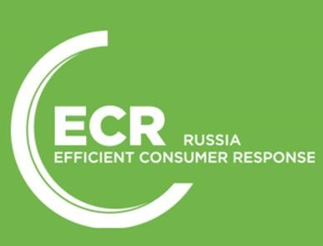
ECR
36
ПРОИЗВОДИТЕЛЕЙ
FMCG
13
РИТЕЙЛЕРОВ
5
АССОЦИАЦИЙ
1
ЛОГИСТИЧЕСКАЯ
КОМПАНИЯ
ECR (Efficient Consumer Response) – это платформа для сотрудничества и обмена опытом между производителями и ритейлерами, которые объединяют свои усилия, чтобы предложить потребителю лучшее качество товаров и обслуживания, совместно формируя спрос, уменьшая затраты по всей цепи поставок и разрабатывая общие стандарты технологического обеспечения.
9 НАПРАВЛЕНИЙ
Партнёрство в данных
и монетизация
Изучение покупательского спроса и категорийный менеджмент
Цепи поставок / OSA / Предотвращение потерь в рознице
Электронная транспортная накладная
Электронная коммерция
Синхронизация мастер- данных
Электронные бухгалтерские
документы
Устойчивое развитие
Электронная ветсертификация

Slide 25
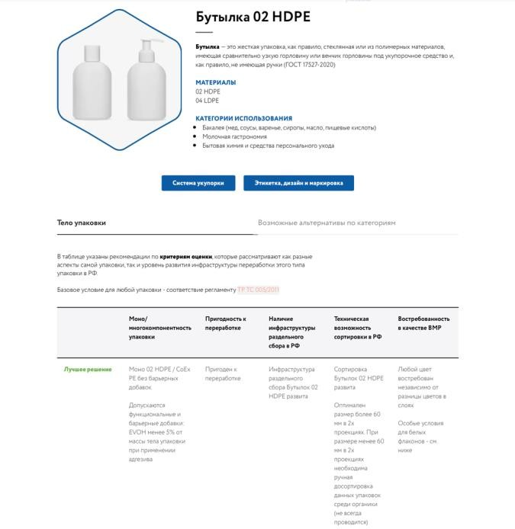
Добровольный стандарт устойчивой упаковки
Один из проектов ECR в 2022 году
Наша миссия
Содействовать максимально широкому переходу к более устойчивым решениям в области упаковки без компромиссов по безопасности продукции, с учетом текущих условий развития экономики и инфраструктуры переработки в РФ
Пример детализации
35
Азбука Вкуса ВкусВилл
«Глобус»
Лента Магнит X5 Group
AB InBev Efes Danone Heineken Henkel
Mars Святой Источник
SPLAT Global PepsiСo Unilever Сибур ОптиКом
и другие…
компаний поддерживают и используют стандарт
+24
компаний-эксперта работали над документом

Slide 26
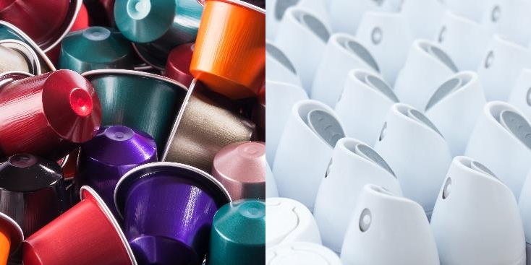
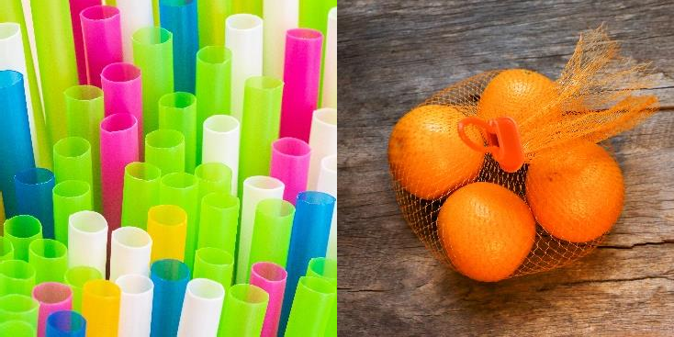
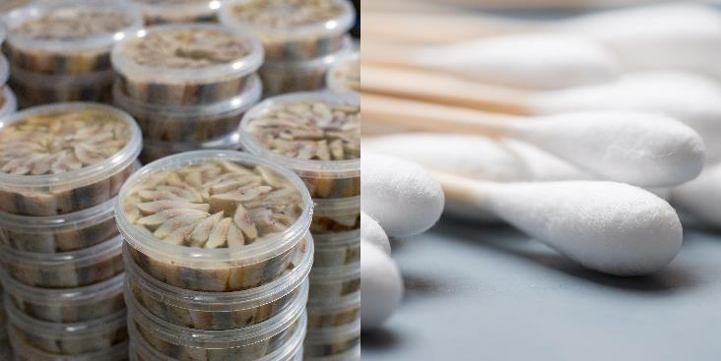
Перечень запретов ППК РЭО товаров и упаковки одноразового применения
+ Планы РЭО по расширению перечня:
пакет в форме кувшина (упаковка с надувной ручкой), при условии замены на бутылку из стекла, кег из стали (для больших объемов)
пластиковые подложки и упаковка яичная из вспененного ПС, при условии замены на пульперкартон и материалы растительного происхождения для овощей, фруктов, а также яиц и легких потребительских товаров
тарелки, стаканчики, крышки от стакана для напитков из полистирола, контейнер, лоток для пищевых продуктов, при условии замены на ПП, ПЭТ для пищевых жиросодержащих продуктов
Приоритетные точечные меры ограничения производства товаров и упаковки:
пластиковые трубочки, мешалки и одноразовые столовые приборы
пластиковые капсулы от кофе
сумка-сетка (для овощей и
фруктов)
контейнер для консервов многокомпонентный
аэрозольная упаковка из
композитного материала
ватные палочки
пакет толщиной менее 20 мкм, при условии замены на пакет из полимерных материалов более 20 мкм, материалов растительного происхождения или на многоразовые изделия
пленка (вакуумная, термоусадочная) толщиной менее 20 мкм, при условии замены на пленку из полимерных материалов более 20 мкм

Slide 27
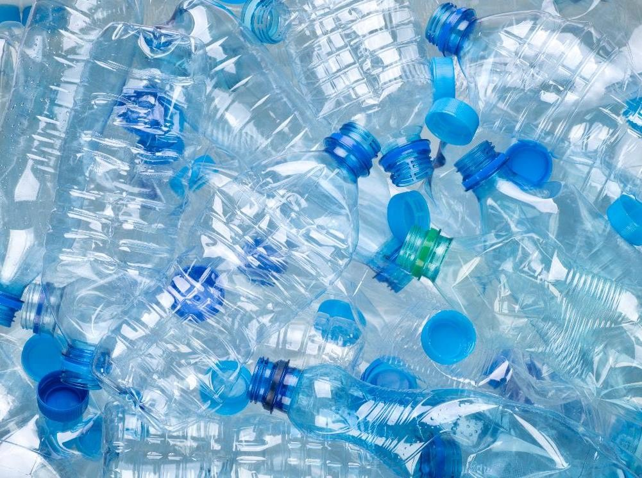
Доп. стимулирующие меры Правительства РФ по развитию ЭЗЦ
Проект постановления Правительства:
Об установлении перечней видов продукции (товаров), работ, услуг, производство, выполнение которых осуществляется с использованием определенной доли вторичного сырья в их составе и в отношении которых осуществляется стимулирование деятельности по их производству, выполнению
(какие конкретно меры стимулирования будут применены, пока не установлено)

Slide 28
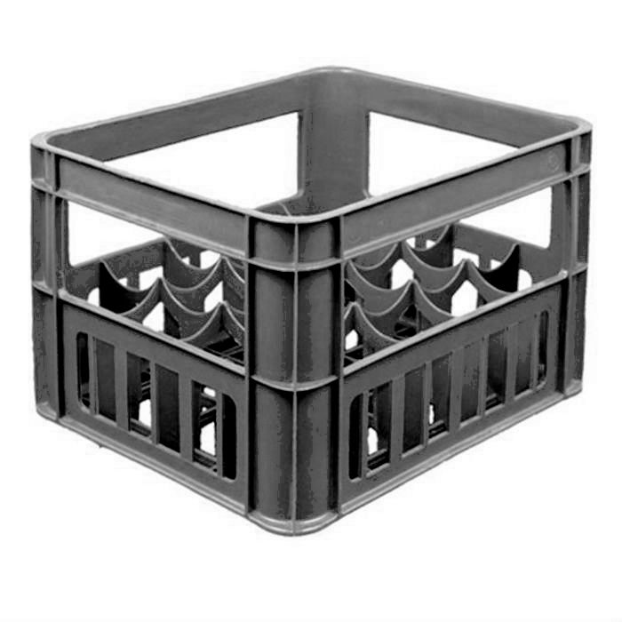
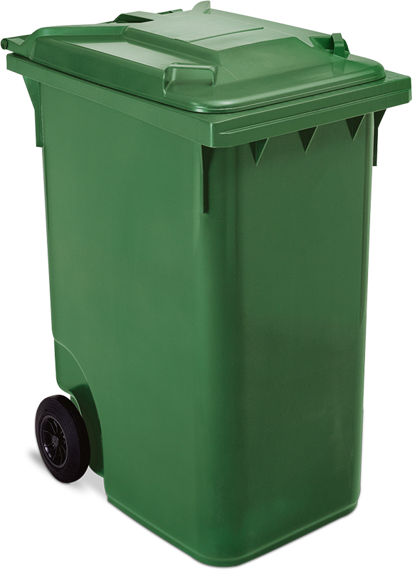
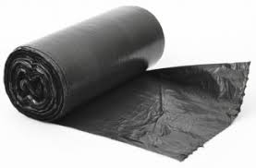
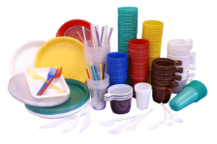
Законодательство Россия, регуляция потоков вторичных полимеров
Механическая переработка: законодательное регулирование
Назначение | Продукт | Нормативный акт | Использование вторичного сырья | Согласование с органами здраво-охранения
Изделия бытового назначения, не предназначенные для пищевого контакта | Контейнеры, канистры, бочки, ящики, лотки, коробки, стаканчики, фляги, банки, бутылки | Упаковка бытового назначения ГОСТ 33416-2015, Ящики полимерные многооборотные ГОСТ 33746-2016 | Нет прямого запрета | Не обязательно
Потребительская полимерная упаковка, предназначенная для пищевого контакта | Банки, стаканчики, бутылки, ведра, флаконы, коробки, канистры, пеналы, тубы | Упаковка потребительская полимерная ГОСТ 33756-2016 | Сырье из пластмасс, разрешенное для контакта с пищевой продукцией | Обязательно
Изделия, предназначенные для упаковки детского питания | Упаковка детского питания | Упаковка полимерная для пищевой продукции ГОСТ 33837-2016 | Не допускается | Не предусмотрено
х
Стандарты подготовлены для обеспечения соблюдений требований технического регламента Таможенного союза ТР ТС 005/2011 «О безопасности упаковки»

Slide 29
Cравнение требований регулирования ко вторичным food contact (FC) материалам в Европе и США
 | Европа (EFSA) | США (FDA)
Регламенты | (ЕС) № 1935/2004 (рамочный FC), (ЕС) 2023/2006 (GMP), (EU) 10/2011 (FC пластики), (EC) 282/2008 (FC вторичные пластики) В настоящее время рассматривается обновление регламента (EC) 282/2008 | FDA CFR
Виды материалов | Пластики (ПЭТФ, ПЭ, ПП, ТЭП, ПС) | Пластики (ПЭТФ, ПЭ, ПП, ТЭП, ПС) + другие материалы
Виды переработки материалов | Механическая. Применяются все 4 регламента, включая (EC) 282/2008 Химическая. При полной деполимеризации применяются как для первичных материалов (3 базовых регламента, без (EC) 282/2008). При частичной деполимеризации применяются все 4 регламента как для механической переработке. | Механическая. Химическая. Требования к химической переработке могут отличаться.
Авторизация | Да (для механической переработки или химической, если не происходит расщепления до исходных мономеров) Нет (для химической переработки, если происходит расщепление до исходных мономеров) | Да (для механической и химической переработки) При подаче запроса (досье) и на процесс химической переработки ПЭТФ не требуются данные тестирования по удалению загрязнений. Для других материалов (например, полиолефины) такие данные требуются.
Тип подачи | Заявление на получение разрешения в EFSA через орган государства-члена ЕС Заявление на изменение в EFSA через орган государства-члена ЕС | Добровольный запрос (досье) на No Objection Letter (NOL) в FDA
Агентство, Авторизующий орган | EFSA (научная оценка), Европейская комиссия (разрешение) | FDA (оценка и авторизация)
Описание процесса переработки | Да. Подробное В проекте обновленного регламент по FC вторичным пластикам предполагаются дополнительные требования с четким перечислением.. | Да

Slide 30
Cравнение требований регулирования ко вторичным food contact (FC) материалам в Европе и США
 | Европа (EFSA) | США (FDA)
Информация о перерабатываемом (исходном) пластике | Да Характеристику исходного материала/информацию об источнике перерабатываемого пластика Направляемый на переработку пластик должен происходить из пластиковых материалов и изделий, которые были произведены в соответствии с законодательством ЕС о пластиковых материалах и изделиях, контактирующих с пищевыми продуктами. В составе сырья должно присутствовать не более 5% ПЭТФ-тары, не предназначенной для контакта с пищевыми продуктами. | Да. информацию об источнике переработанного пластика и любых мерах контроля, применяемых для обеспечения его соответствия действующим нормам в отношении контакта с пищевыми продуктами, меры, принятые для обеспечения того, чтобы переработанный пластик не был загрязнен до сбора или в процессе переработки
Данные о тестировании | Да. Определение эффективности удаления примесей в процессе переработки | Да. Данные, демонстрирующие, что в процессе переработки удаляются потенциальные загрязняющие вещества, и описание предполагаемого использования переработанного пластика
Информация о получаемом пластике | Да. Характеристику переработанного пластика, предполагаемое применение при контакте с пищевыми продуктами, информацию о соблюдении соответствующих положений о материалах и изделиях, контактирующих с пищевыми продуктами, а также анализ и оценку процесса В проекте обновленного регламент по FC вторичным пластикам предполагаются дополнительные требования: | Да. Использование переработанных пластиков в пищевой упаковке (химические особенности).
Тестирование при подаче досье | Да 1. Согласно 10/2011 как для первичного материала OML (для изделий), SML (если необходимо), 2. Согласно 282/2008 для подтверждения удаления примесей | Да Для подтверждения удаления примесей из вторичного материала
Регулярное тестирование в процессе применения | Регламенты не требуют после получения авторизации. Возможно в рамках общих требований GMP. Требования могут возникнуть после обновлений. | Регламенты не требуют после получения авторизации. Тестирование по ситуации для поддержания стабильности качества.
Исключения | Есть. 1. Не считаются вторичными в рамках (EC) 282/2008 пластики, произведенные из обрезков, остатков FC марок этого же производства 2. Не попадают под требования EC) 282/2008 вторичные пластики находящиеся за «функциональным барьером.» Наличие «функционального барьера» требует подтверждения | Есть. Не попадают под требования, применимые ко вторичным пластикам, вторичные пластики, находящиеся за «функциональным барьером.» Наличие «функционального барьера» требует подтверждения

Slide 31
Расширенная ответственность производителей (РОП): Перезагрузка
Направления расходования средств РОП от уплаты экосбора:
₀₁ инвестиции в развитие новых
Основные изменения РОП:
03
производств по утилизации
02
₀₂ инвестиции в раздельный сбор
Перенос ответственности на производителей упаковки
100% норматив утилизации с 2025 г.
Повышение ставок экосбора (вводится методика
расчета)
Введение перечня продукции с вовлечением
вторсырья
Введение реестра объектов утилизации отходов
Исключение ассоциаций коллективного
исполнения РОП
Переосмысление требований к глубине
утилизации (флекса vs гранула)
01
отходов упаковки и контейнеры
₀₃ частичная компенсация
затрат утилизаторов
!
НПА планируются к утверждению в 2022г.
Момент перехода к постреформной модели будет
определен в проекте ФЗ (01.2024 vs 01.2025 гг.)
Регулирование
28.09.2022
31

Slide 32
Ожидаемые изменения регуляторного ландшафта
Преимущества вовлечения втор.сырья при пр-ве упаковки
РОП до 2024г РОП с 2024г
Плательщик РОП: товаропроизводитель
Ставка: 3 844 руб/тн
Норматив: 20%
Плательщик РОП: производитель упаковки
Ставка: не менее 10 000 руб/тн
Норматив: 100%
Преимущества товаропроизводителя
Преимущества производителя упаковки
Понижающий коэффициент (отсутствие экосбора на объем вовлеченных ВМР)
Создание экобренда, повышение лояльности существующих потребителей и привлечение новых клиентов за счёт экоответвенных слоев населения
ПРИМЕР
Объем выпуска: 100т Объем ВМР: 20т
РОП = 100т *20% *3 844р= 76.880руб
РОП + коэфф = (100т – 20т) *20% * 3844р
= 61.500руб
ПРИМЕР
Объем выпуска: 100т Объем ВМР: 20т
РОП =100т *100% *10.000руб = 1.000.000руб
РОП + коэфф = (100т – 20т) *100% *10.000руб
= 800.000 руб
Понижающий коэффициент (отсутствие экосбора на объем вовлеченных ВМР)
Возможность монетизации премиального спроса компаний, готовых переплачивать за экобренды
Преимущества производителя упаковки
3. Накопленный опыт работы на рынке ВМР к моменту перехода ответственности по уплате РОП:
Возможность монетизации пунктов 1-2 (выше) своих потребителей (рост ст-ти процессинга, увеличение % брака, более частое обслуживание ТПА и др.)
Создание клиентской базы, готовой платить за втор. контент. При переходе ответственности в 2024г клиентская база сохраняется, при этом преференции за вовлечение переходят производителю упаковки
Развитие компетенций по работе со вторичными полимерами, налаживание партнёрских связей с поставщиками при нулевых инвестициях
Репутация стратегического партнера для клиентов и наличие партнера
со стороны обеспечения вторичным продуктом
Опыт работы на вторичном сырье для различных сегментов, типоразмеров и цветов
Умение вести учёт вовлеченных ВМР и обеспечивать
прослеживаемость
Наличие документации по применению ВМР в пищевой упаковке и др.
28.09.2022
32

Slide 33
проекты в области технологии механической обработки

Slide 34
Как называется марка СИБУР с применением вторичных полимеров?
28.09.2022

Slide 35
Варианты ответов:
1 – Vivilen
2 – Lubolen
3 – Vuoben
28.09.2022

Slide 36
28.09.2022

Slide 37
СИБУР на базе инновационного центра Полилаб разработал линейку вторичных полимеров под брендом VIVILEN
Vivilen – это экологичное решение со стабильным качеством, позволяющее выполнять цели устойчивого развития
Vivilen (vivify — с англ. «оживлять») — инновационный бренд, соответствующий принципам экономики замкнутого цикла и дающий полимерам новую жизнь.
Это смесь качественного первичного сырья и вторично переработанных полимеров
www.vivilen.sibur.ru

Slide 38
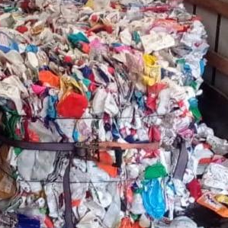
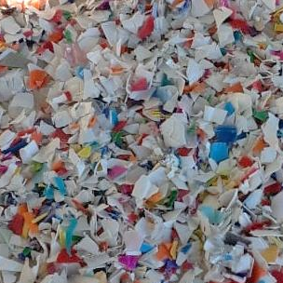
Цепочка создания продукта (на примере выдувного формования)
Дробление
Мойка
Кондиционирование
Компаундирование
Поглощение запаха
Выдув готового изделия
01
02
03
04
Полигонные отходы PCR
Дробленка PCR
«Зеленая»
гранула rHDPE
Готовое изделие

Slide 39
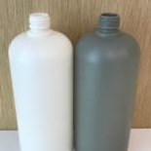
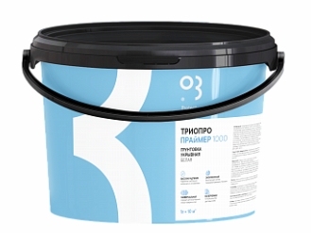
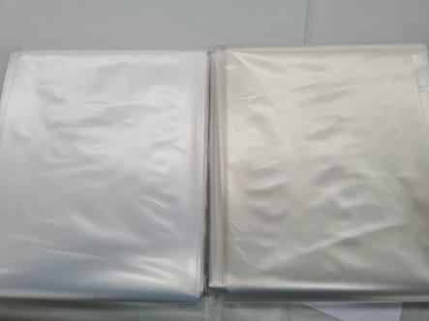
Марочный ассортимент вторичных компаундов VIVILEN
Существующие решения
Марки в разработке
ПТР, г/10 мин
Пройдена омологация у Brandowners
Extrusion blow molding
Injection molding
Blown films
Выдувное формование
Литьё под давлением
Раздувные пленки
25rPE HD 03011 SB
0.3
молочный
25rPE HD 40022 IM
4
серый
50rPE 35404 FE
0.35
25rPE HD 03012 SB
0.3
серый
25rPP I 33012 IM
33
черный или серый
70rPE 25504 FE
0.25
25rPE HD 80312 LB
8
серый
21.6 кг
25rPE HD 03112 LB
0.3
серый
% ввода rHDPE: 25%
Цвет: белый/серый
Изделия: флаконы, бутылки, канистры
Применение: Флаконы для жидкой бытовой химии и шампуней. Банки для хозяйственных нужд и сухой бытовой химии
% ввода rPP: 25%
Цвет: черный/серый
Изделия: ведра, ящики, вешалки
Применение: Ведра для непищевого применения
% ввода rLDPE: +20%
Цвет: прозрачный
Изделия: термоусадочная пленка Применение: групповая упаковка
Референс
rLDPE

Slide 40
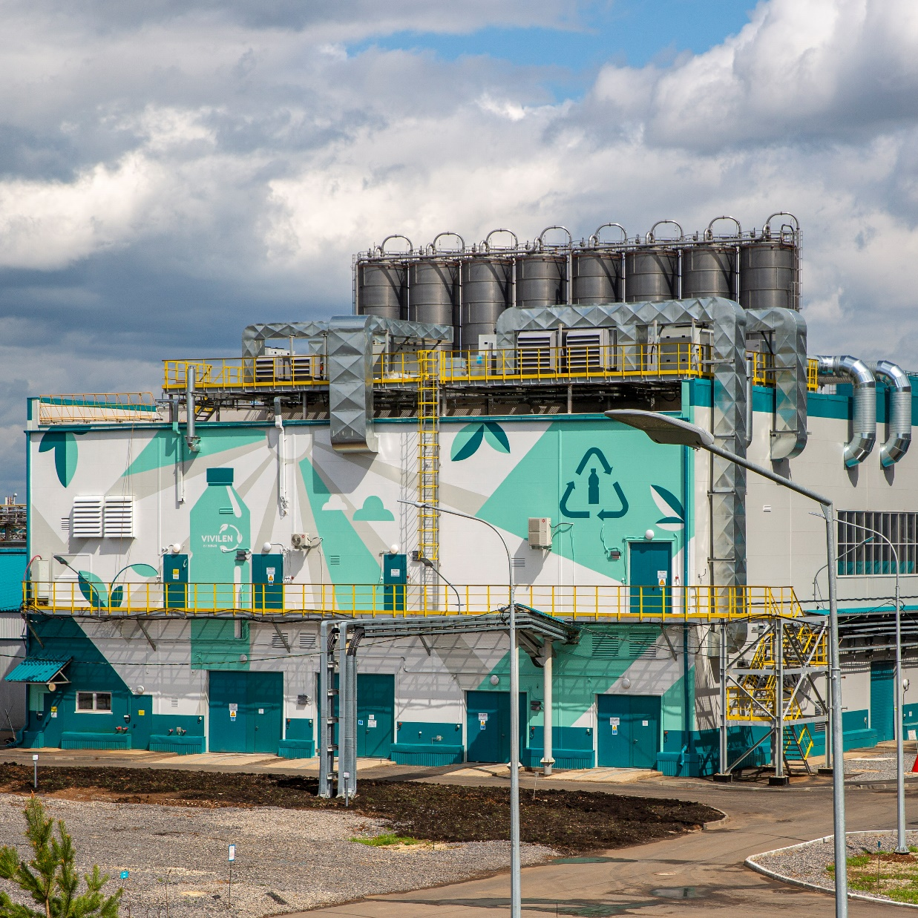
Технология и производство Vivilen rPET
Ключевые операции за счет которых достигаем качества продукции:
1) Тщательный контроль качества втор.сырья (ЦЗЛ*)
2) Дополнительная сортировка по цвету, материалу
Полная механическая готовность комплекса Работа по установке нового оборудования и обеспечения интеграции систем первичного и вторичного полимеров завершена
3) Удаление металлов
4) Повторный контроль качества в лаборатории
5) Подготовка флексы в установке входной группы
Совершенствование производственного цикла
Проведение испытаний гранулята и изделий из него, подтверждение соответствия целевым качественным показателям и стабильности при переработке (литье преформы, выдув бутылки).
6) Экструзия (плавление флексы) происходит при глубоком вакууме
7) Двукратная фильтрация расплава с тонкостью фильтрации 40 мкм
8) Твердофазная поликонденсация в атмосфере чистого азота в действующей установке SSP для первичного ПЭТФ
Начало серийного промышленного производства на модернизированной линии будет зависеть от скорости процесса омологации у клиентов
9) Контроль качества готового гранулята в ЦЗЛ
10) Контроль качества прототипов готовых изделий в ПОЛИЛАБе
*ЦЗЛ – центральная заводская лаборатория
Notes:
Ключевые операции за счет которых достигаем качества продукции:
1) Тщательный контроль качества втор.сырья (ЦЗЛ*)
2) Дополнительная сортировка по цвету, материалу, удаление металлов, легкой фракции для достижения чистоты, повторный контроль качества в лаборатории
5) Подготовка флексы в установке входной группы сконфигурирована таким образом, что разница в качестве флексы от поставщиков нивелируется:
удалением мелкой (нецелевой) фракции;
удалением этикетки (нецелевой полимер) аэродинамическим оборудованием;
удалением нецелевых полимеров сортерами по материалу;
удалением цветных компонентов смеси на оптических сортерах;
накоплением и усреднением состава группой силосов и бункеров.
6) Экструзия (плавление флексы) происходит при глубоком вакууме, что гарантирует удаление всех посторонних летучих органических примесей и придает образующемуся расплаву свойства и консистенцию расплава первичного ПЭТФ, тем самым создавая идеальное смешение первичного и вторичного полимера.
7) Фильтрация расплава с тонкостью фильтрации 40 мкм происходит дважды:
После экструзии;
И объединенного потока расплава вторичного и первичного полимеров перед гранулированием.
8) Твердофазная поликонденсация в атмосфере чистого азота в действующей установке SSP для первичного ПЭТФ (кристаллизация, наращивание вязкости, удаление всех побочных летучих продуктов поликонденсации) позволяет получить кристаллический полимер и достичь физико-химических, органолептических свойств гранулята смешанного полимера согласно всем требованиям к полимеру для пищевой упаковки.
9) Контроль качества готового гранулята в ЦЗЛ и прототипов готовых изделий в ПОЛИЛАБ.

Slide 41
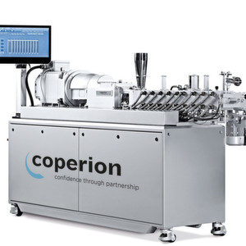
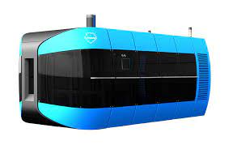
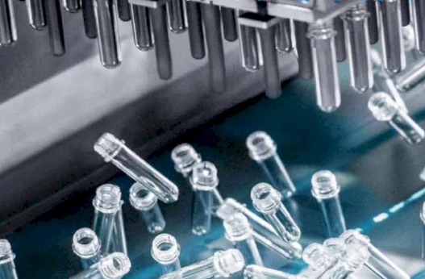
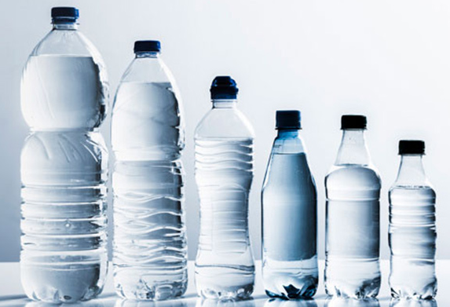
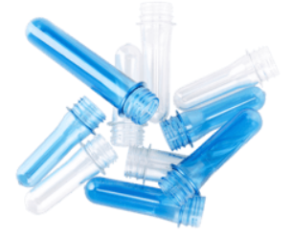
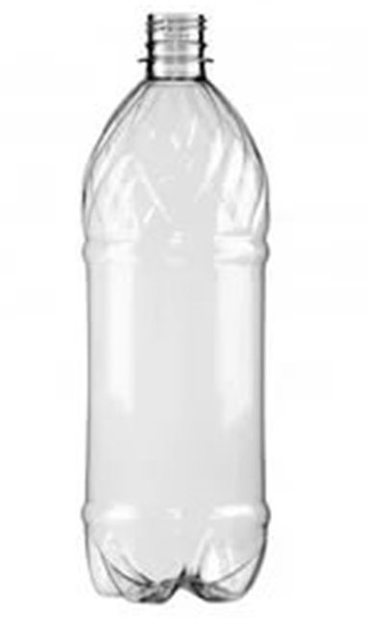
ПолиЛаб «Vivilen rPET»
- моделирование процесса получения готовых изделий из гранулы
- комплексное испытание готовых изделий
- продвинутый контроль качества выпускаемого сырья (вторичной гранулы)
- омологация Vivilen rPET под требования клиентов, тестирование на соответствие требованиям ТР ТС 005
- сервисная поддержка качества продуктов СИБУР и проведение исследований материалов
01
03
02
04
Компаундирование ПЭТФ vPET/rPET
Тестирование компаундов на литье преформ, проверка технологичности/качества
Выдув бутылки, проверка технологичности/качества
Тестирование изделий на качественные и эксплуатационные характеристики
Тест перпендикулярности,
Дефекты литья,
Контроль геометрических параметров и массы преформ
Контроль геометрических размеров,
Прочность на удар при свободном падении,
Прочность при сжатии,
Определение стойкости к внутреннему давлению,
Термостабильность,
Цветовые характеристики
28.09.2022

Slide 42
проекты в области технологии химической переработки
28.09.2022

Slide 43
Переработка, cольвентный метод - перспективная технология производства полимеров первичного качества для упаковки продуктов питания и косметики
Пластиковый пиролиз является флагманским решением для химического переработка/утилизация/вторсырья компании «Сибур» на ближайшие 5-10 лет
Сортировка и предварительная очистка отходов
Смешанные пластиковые отходы
(ПЭ, ПП, ПС)
Пластиковый пиролиз
ТРЛ 6-9
Фракционирование,
Гидроочистка и т.д.
Паровой пиролиз
Производство полиолефинов
Pyroil
Свет
сокращения
Олефины
Основные технологические аспекты
Сырье с > 80% целевого количества отходящего пластика - ПЭ, ПП, ПА, ПС, ПВХ, ПЭТ
Отходы пластика растворены, отфильтрованы, очищены, осаждены, высушены и экструдированы
Примеси и загрязнений
Растворитель восстановлен и извлечен
Переработанный продукт может быть компаундирован или использован отдельно
Примеси и загрязняющие вещества
ПП, ПЭ, ПС, ПВХ, ПЭТ-сортированные пластики *
разложение
фильтрационная очистка
осадки
сушка
экструзия
ПП, ПЭ, ПС, ПВХ, ПЭТ
переработанный продукт
Восстановление растворителя
Потенциальные основные моменты проекта:
Пробное производство в 2023-24
Первая емкость 20-50 тыс. тонн в год отчета о завершении проекта пластиковых отходов в 2025 году
Потенциальная цель для производительности пиролиза 100-200 тыс. тонн в год в 2030-35
Возможности
Процесс переработка/утилизация/вторсырья с коротким контуром
Низкая температура технологического процесса (T≤ 180 ° C)
Качество рециклового продукта рядом с первичным пластиком
Переработка/утилизация/вторсырье многослойной продукции
Риски
Новая технология - мало перечней упоминаемых документов
Утилизация растворителя
Требования к сырью
* Подаваемое сырье должно содержать > 80% целевых пластик

Slide 44
Переработка, cольвентный метод - перспективная технология производства полимеров девственного качества для упаковки продуктов питания и косметики
Примеси и загрязняющие вещества
ПП, ПЭ, ПС, ПВХ, ПЭТ-сортированные пластики *
разложение
фильтрационная очистка
осадки
сушка
экструзия
ПП, ПЭ, ПС, ПВХ, ПЭТ
переработанный продукт
Восстановление растворителя
Основные технологические аспекты
Сырье с > 80% целевого количества отходящего пластика - ПЭ, ПП, ПА, ПС, ПВХ, ПЭТ
Отходы пластика растворены, отфильтрованы, очищены, осаждены, высушены и экструдированы
Примеси и загрязнений
Растворитель восстановлен и извлечен
Переработанный продукт может быть компаундирован или использован отдельно
Возможности
Процесс переработка/утилизация/вторсырья с коротким контуром
Низкая температура технологического процесса (T≤ 110 ° C)
Деполимеризация отсутствует
Качество рециклового продукта рядом с первичным пластиком
Не усложняют дальнейшее переработка/утилизация/вторсырье
Переработка/утилизация/вторсырье многослойной продукции
Риски
Новая технология - мало перечней упоминаемых документов
Утилизация растворителя
Требования к сырью
Уже задействованы (не ограничиваясь заказом на поставку): INEOS, BASF, Trinseo, Versalis, MOL, ЦММ, Total, Borealis и P&G, L'Oreal, Nestle, Unilever, Henkel
* Подаваемое сырье должно содержать > 80% целевых пластик

Slide 45
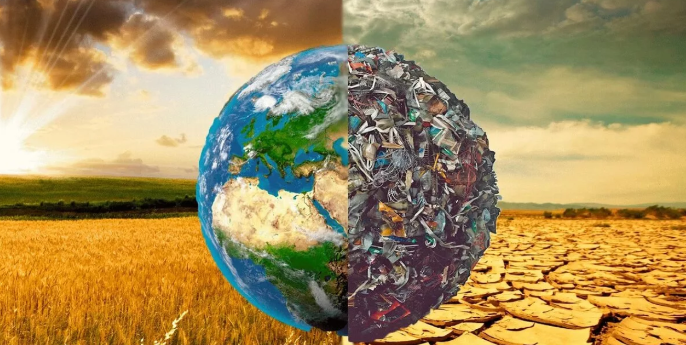
Спасибо за внимание

Slide 46
Подписывайтесь на новости СИБУР Полилаб в социальных сетях
обучающая платформа
БИЗНЕС ПРАКТИКИ СИБУР
sibur_polylab
siburpolylab
https://businesspractices.ru

Slide 47
Q&A

Slide 48
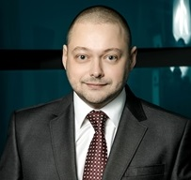
Контактная информация
Хураман
Гейдарова
Главный специалист
Рецептуростроение и компаунды
geydarovakhb@sibur.ru
Константин
Лукошко
Главный эксперт Рецептуростроение и компаунды
+7(495) 280 72 84,1219
lukoshkokos@sibur.ru

